Slide 1
Radionica za obuku edukatora Planiranje i provođenje obuke iz oblasti etike Srijeda, 6. mart 2019. godine

Slide 2
1. sesija
Efikasan plan obuke

Slide 3
1. sesija – Sadržaj
Plan obuke
Proces edukacije
Identificiranje zahtjeva za učenjem
Utvrđivanje ciljeva učenja
Okvir za plan obuke

Slide 4
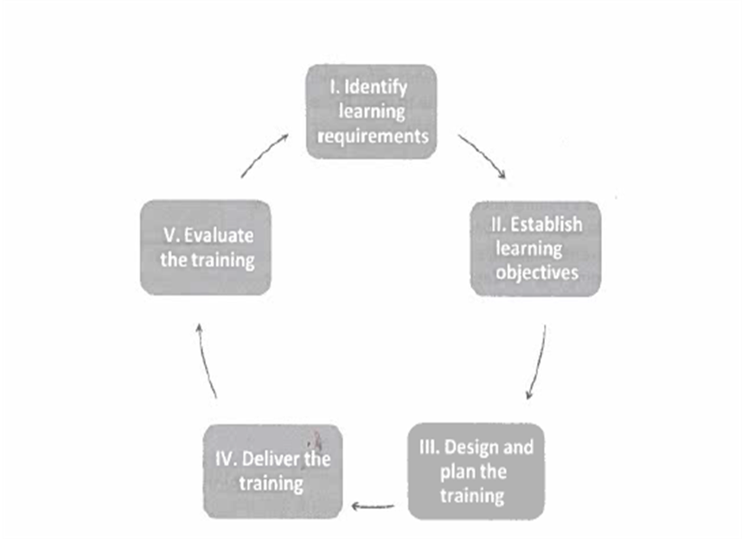
Proces edukacije
Edukacija nije jedan događaj, već kontinuiran proces
Istražite faze I - IV
I. Identificirajte zahtjeve za učenjem
V. Izvršite evaluaciju obuke
II. Utvrdite ciljeve učenja
IV. Provedite obuku
III. Osmislite i planirajte obuku

Slide 5
Identificiranje zahtjeva za učenjem
ZAŠTO je potrebna edukacija?
Kako bi se identificirala jasna svrha edukacije, potrebno je pitati
Koja je to nova situacija ili promjena ukazala na potrebu za edukacijom?
Koje su to vještine, znanje ili ideje koji trenutno nedostaju ili koji nisu adekvatni?
Postoji li “problem” koji se može riješiti obukom?

Slide 6
Identificiranje zahtjeva za učenjem
KOME je potrebna edukacija?
Cilj je izgraditi znanje, vještine i samopouzdanje polaznika
Dobro bi bilo razumjeti “kome” je potrebna edukacija
Potrebe pojedinaca mogu biti veoma različite
Univerzalni pristup u edukaciji nije uvijek dobro rješenje
Po mogućnosti unaprijed provedite istraživanje o potrebama za edukacijom kako biste shvatili polaznike i uključili ciljanu grupu u izradu ishoda edukacije

Slide 7
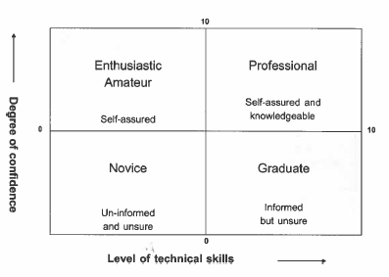
Identificiranje zahtjeva za učenjem
Auditorij: Razmislite o znanju/vještinama i samopouzdanju polaznika
Matrica za jačanje
kapaciteta
Entuzijastični amater
Samouvjeren
Profesionalac
Samouvjeren i posjeduje znanje
Stepen samopouzdanja
Početnik
Neobaviješten i nesiguran
Diplomirani student
Obaviješten
ali nesiguran
Nivo stručnih vještina

Slide 8
II. Utvrđivanje ciljeva učenja
ŠTA obuka treba obuhvatiti?
Idite obrnutim redom – moramo jasno definisati šta polaznici trebaju sa sobom ponijeti na kraju edukacije.
Ciljevi učenja pomažu da se:
Osigura pravac – šta se treba postići u toku date obuke.
Utvrde standardi učinka – na koji način polaznik treba moći obaviti zadatak
Ciljevi učenja opisuju šta polaznik konkretno treba moći drugačije uraditi, znati ili osjećati zahvaljujući edukaciji. To su zacrtani ciljevi.

Slide 9
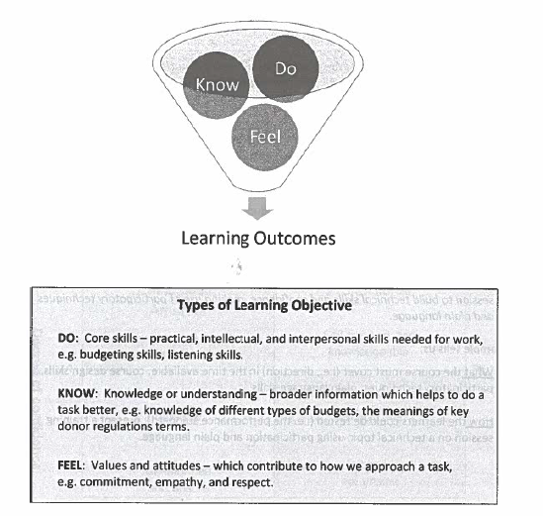
II. Utvrđivanje ciljeva učenja
ŠTA polaznici trebaju uraditi, znati ili osjećati na kraju edukacije?
URADITI: osnovne vještine
ZNATI: znanje/razumijevanje
OSJEĆATI: vrijednosti/stavovi

Slide 10
III. Okvir za plan obuke
Sažetak
Ključna pitanja
Ko – ciljna grupa
Zašto – svrha kursa
Šta – ciljevi učenja
Kako – metodologija
Kada – plan sesija i dnevni red

Slide 11
III. Okvir za plan obuke
Cilj obuke
(Primjer iz Edukacija iz oblasti etike za sudije i tužioce/Dodatni materijali – Odjeljak 2)
Ko i Zašto
Ciljani auditorij: sudije i tužioci
Svrha
upoznati polaznike edukacije s Priručnikom o primjeni kodeksa sudijske etike i kodeksa tužilačke etike
primjeniti etičke standarde na hipotetičke slučajeve i vježbe koje uključuju analizu problema
podići svijest o obavezama i izazovima profesionalne etike

Slide 12
III. Okvir za plan obuke
Sadržaj obuke/najvažnije stavke učenja
(Primjer iz Edukacija iz oblasti etike za sudije i tužioce/Dodatni materijali – Odjeljak 2)
Šta
Struktura
Informacije u okviru obuke organizirane po sesijama
Glavni koncept – verzija najvažnijih stavki učenja
Sadržaj
Korištenje problematičnih slučajeva
Napomena:
Navedenim procesom se svrha obuke i ciljevi učenja raščlanjuju na najvažnije stavke učenja koje je potrebno obraditi kako bi se ispunio glavni cilj obuke i razvile vještine kod polaznika obuke.

Slide 13
III. Okvir za plan obuke
Ciljevi učenja
(Primjer iz Edukacija iz oblasti etike za sudije i tužioce/Dodatni materijali – Odjeljak 2)
Šta
Po završetku obuke, polaznici će moći:
Uraditi
Referirati se na i koristiti Priručnik za primjenu Kodeksa sudijske/tužilačke etike kao praktični instrument koji će im biti vodilja u oblasti etike
Koristiti i primjenjivati analitičke vještine na činjenična stanja koja uključuju etička pitanja
Znati
Razumjeti ključne koncepte koji se primjenjuju na konkretne etičke standarde
Produbiti kritičku analizu etičkih pitanja u zavisnosti od razlika u nijansama kod činjeničnog stanja
Steći komparativno poznavanje međunarodnih standarda i studija slučaja koji su relevantni za sudijsku i tužilačku etiku
Razviti svijest o riziku u vezi sa etikom i donošenjem odluka (ograničena etičnost)
Osjetiti
Cijeniti važnost etičnog ponašanja sudije, odnosno tužioca
Prepoznati uticaj nedoličnog ponašanja sudije/tužioca na integritet povjerenja građana u pravosuđe
Izgraditi stav o poštivanju etičkih pravila i obavezi prijavljivanja neetičkog ponašanja

Slide 14
III. Okvir za plan obuke
Pristup u edukaciji
(Primjer iz Edukacija iz oblasti etike za sudije i tužioce/Dodatni materijali – Odjeljak 2)
Kako
Pristup u edukaciji
Ciljani auditorij je stručan i posjeduje sposobnost analiziranja pravnog sadržaja (rad na hipotetičkim slučajevima).
Predavanje i interaktivno, participatorno učenje (rad na hipotetičkim slučajevima).
Učešće: plenarne sesije ili rad u malim grupama, u zavisnosti od potrebe/kapaciteta za angažman polaznika.
Korištenje upitnika kako bi se polaznici potakli na davanje ulaznih informacija (relevantnih za funkciju koju obavljaju).
Dodatni materijali za obuku će biti osigurani kako bi se polaznici mogli na njih referirati i koristiti ih

Slide 15
III. Okvir za plan obuke
Plan sesija (i dnevni red)
(Primjer iz Edukacija iz oblasti etike za sudije i tužioce/Dodatni materijali – Odjeljak 2)
Kada
Planiranje sesije
Planer za sesije je organizacioni alat za utvrđivanje strukture prezentiranja sadržaja
Ciljevi, sadržaj i najvažnije stavke učenja se konkretiziraju za svaku sesiju
Resursi i bilješke/savjeti za sesiju
Vrijeme početka, šta instruktor radi, šta polaznici rade
Uporedite Edukacija iz oblasti etike za sudije i tužioce Plan 1. sesije (sadržaj) i Plan 5. sesije (sadržaj i učešće)
Planovi sesija su usklađeni s dnevnim redom obuke (čine strukturu dnevnog reda)

